Slide 1


Совет директоров
ЮВАО г. Москвы
О подготовке кадров для предприятий
и организаций науки и промышленности. Взаимодействие учебных заведений
и промышленных предприятий.
Белоусов Сергей Вячеславович
Проректор НИУ «МЭИ»
04.06.2026 г.

Slide 2



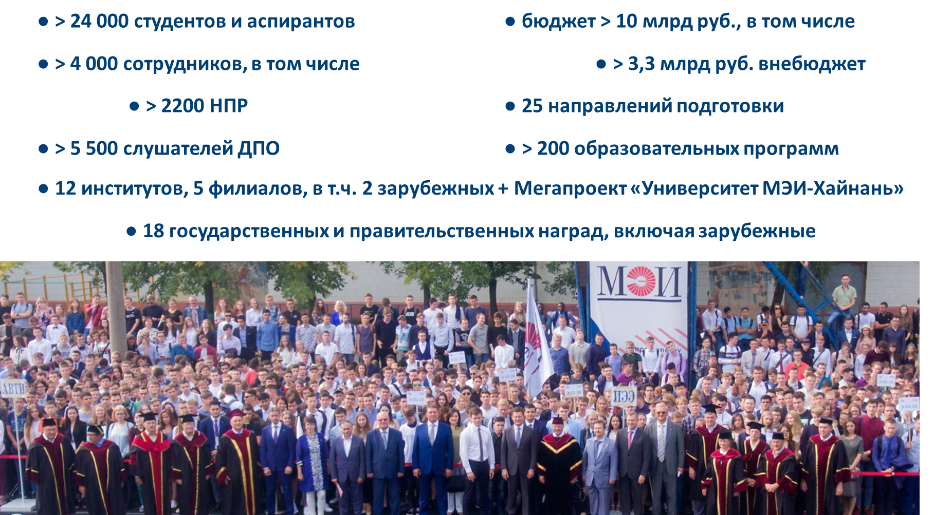
Лого
университета
2
2

Slide 3
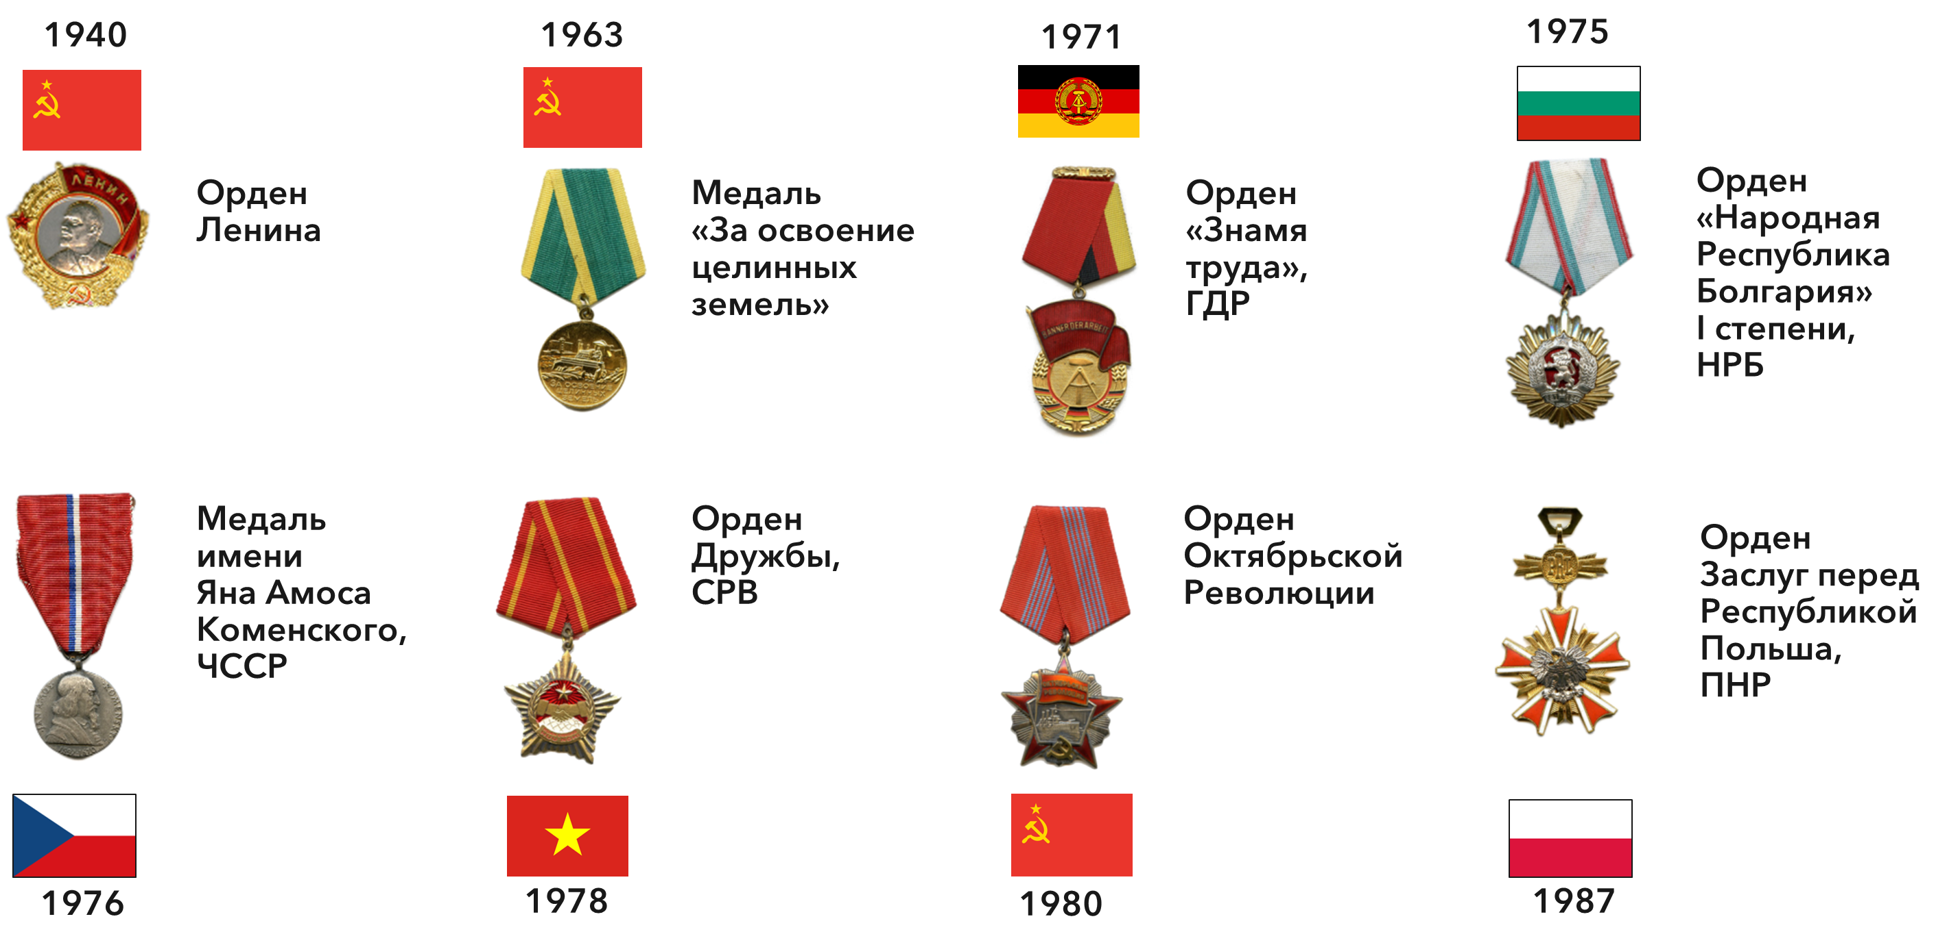
Награды МЭИ
Лого
университета
3
2

Slide 4
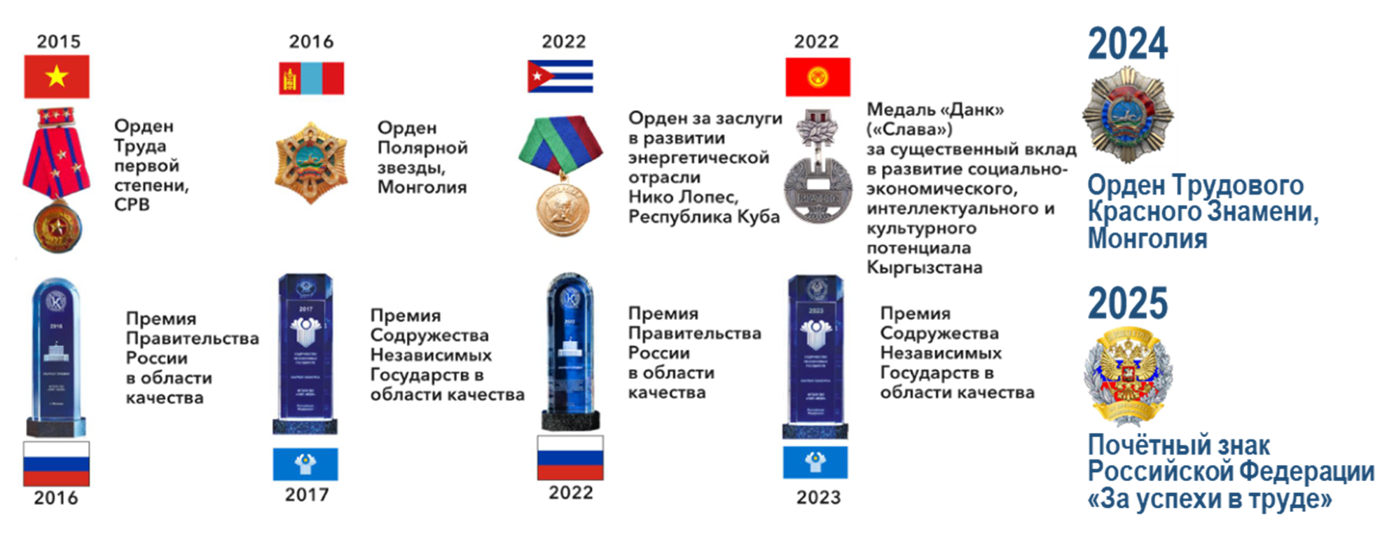
Награды МЭИ
Лого
университета
4
2

Slide 5
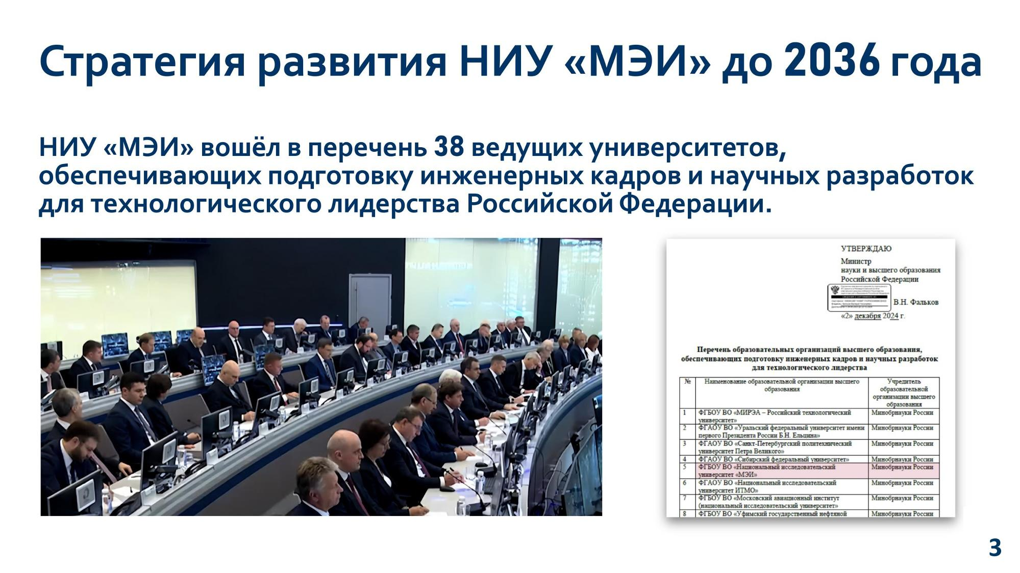
Лого
университета
5
2

Slide 6

Лого
университета
6
2

Slide 7
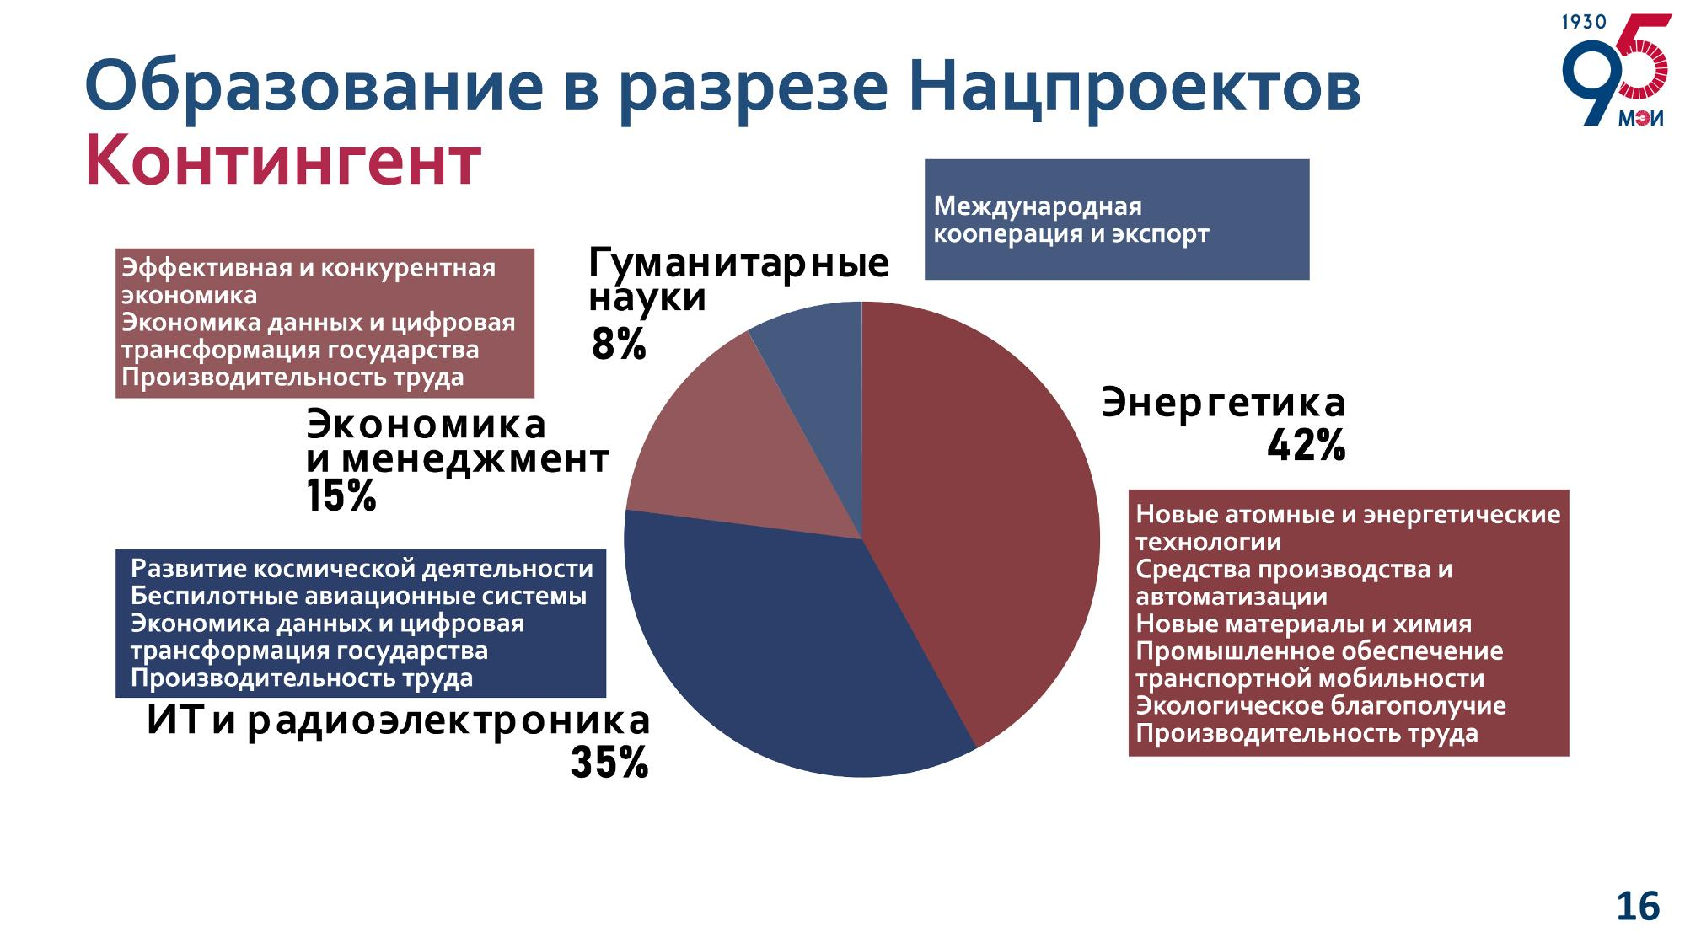
Лого
университета
7
2

Slide 8
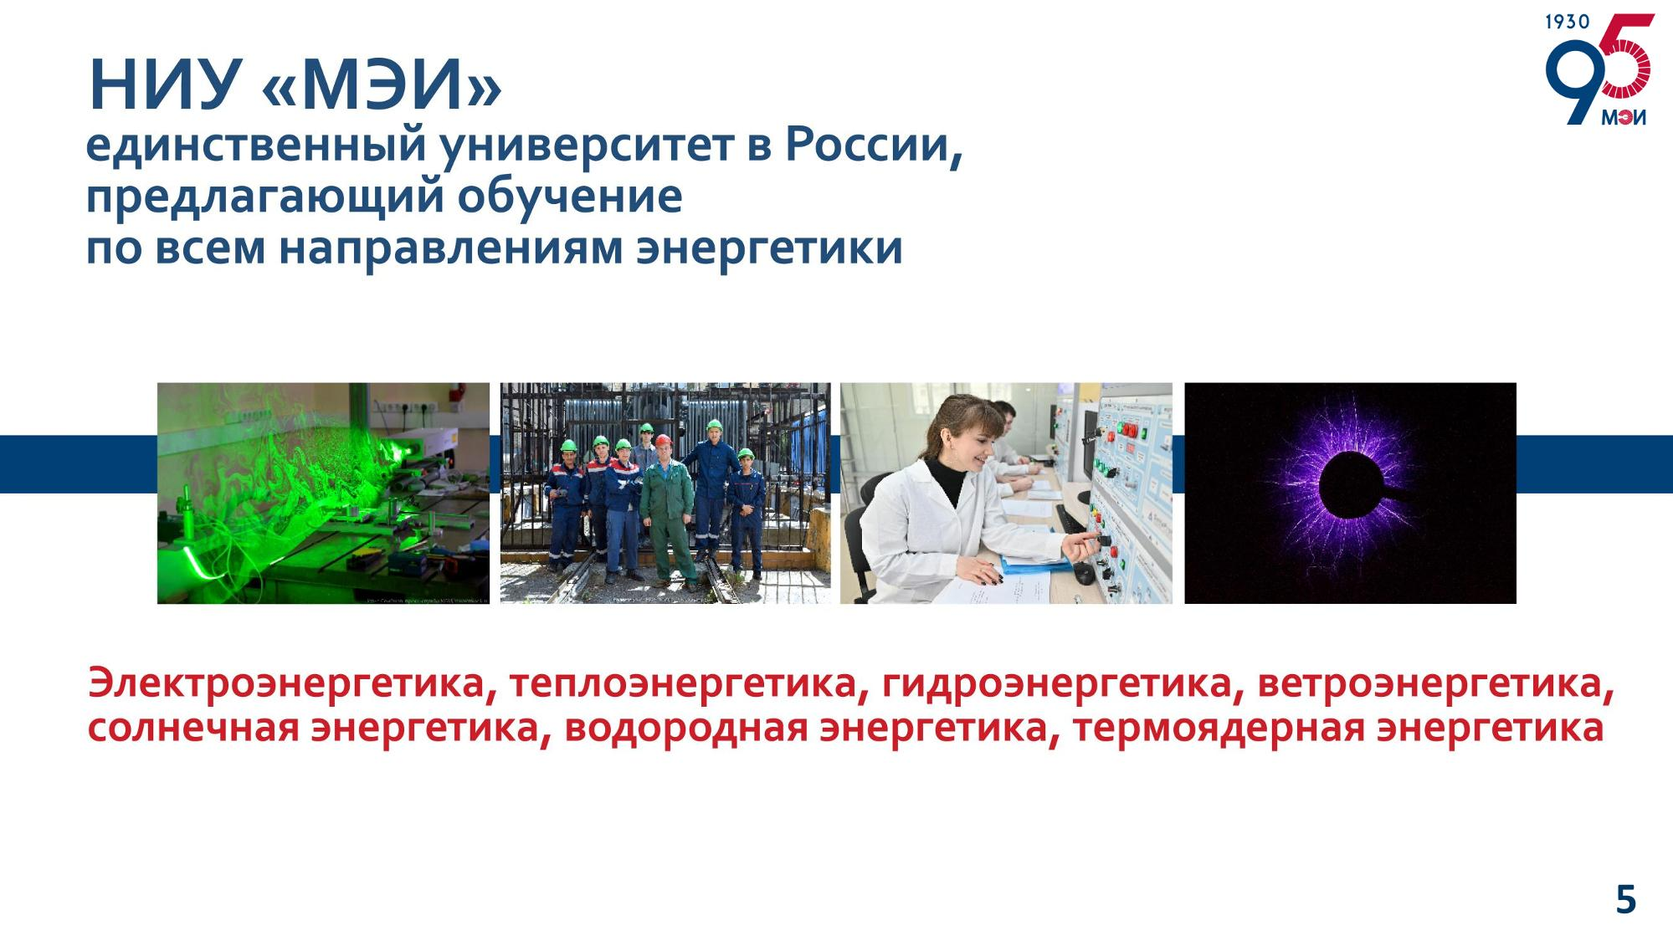
Лого
университета
8
2

Slide 9
Лого
университета
9
2

Slide 10
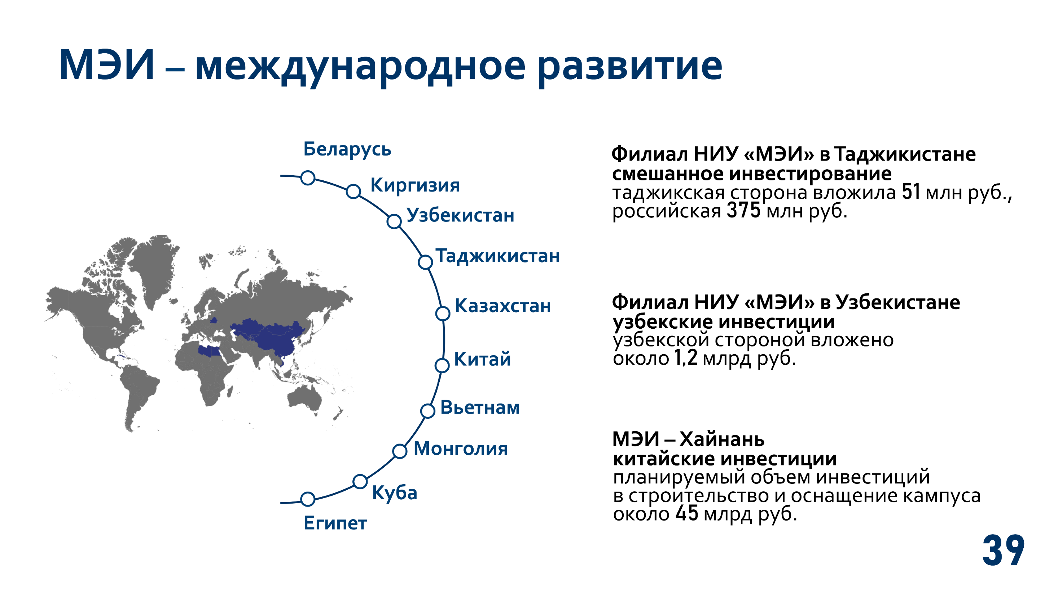
10
2

Slide 11
Трудоустройство выпускников
Национальный рейтинг по трудоустройству выпускников
(Методика, утвержденная Распоряжением Правительства РФ от 28 мая 2025 г. №1346-р)
1 место Электро- и теплоэнергетика, Энергетическое машиностроение.
ТОП-3 Ядерная энергетика и технологии; Фотоника, приборостроение, оптические и биотехнические системы и технологии; Управление в технических системах.
ТОП-5 Математика и механика; Электроника, радиотехника и системы связи.
ТОП-10 Экономика и управление; Информационная безопасность.
ТОП-20 Все направления подготовки НИУ «МЭИ».
11
2

Slide 12

Лого
университета
12
2

Slide 13

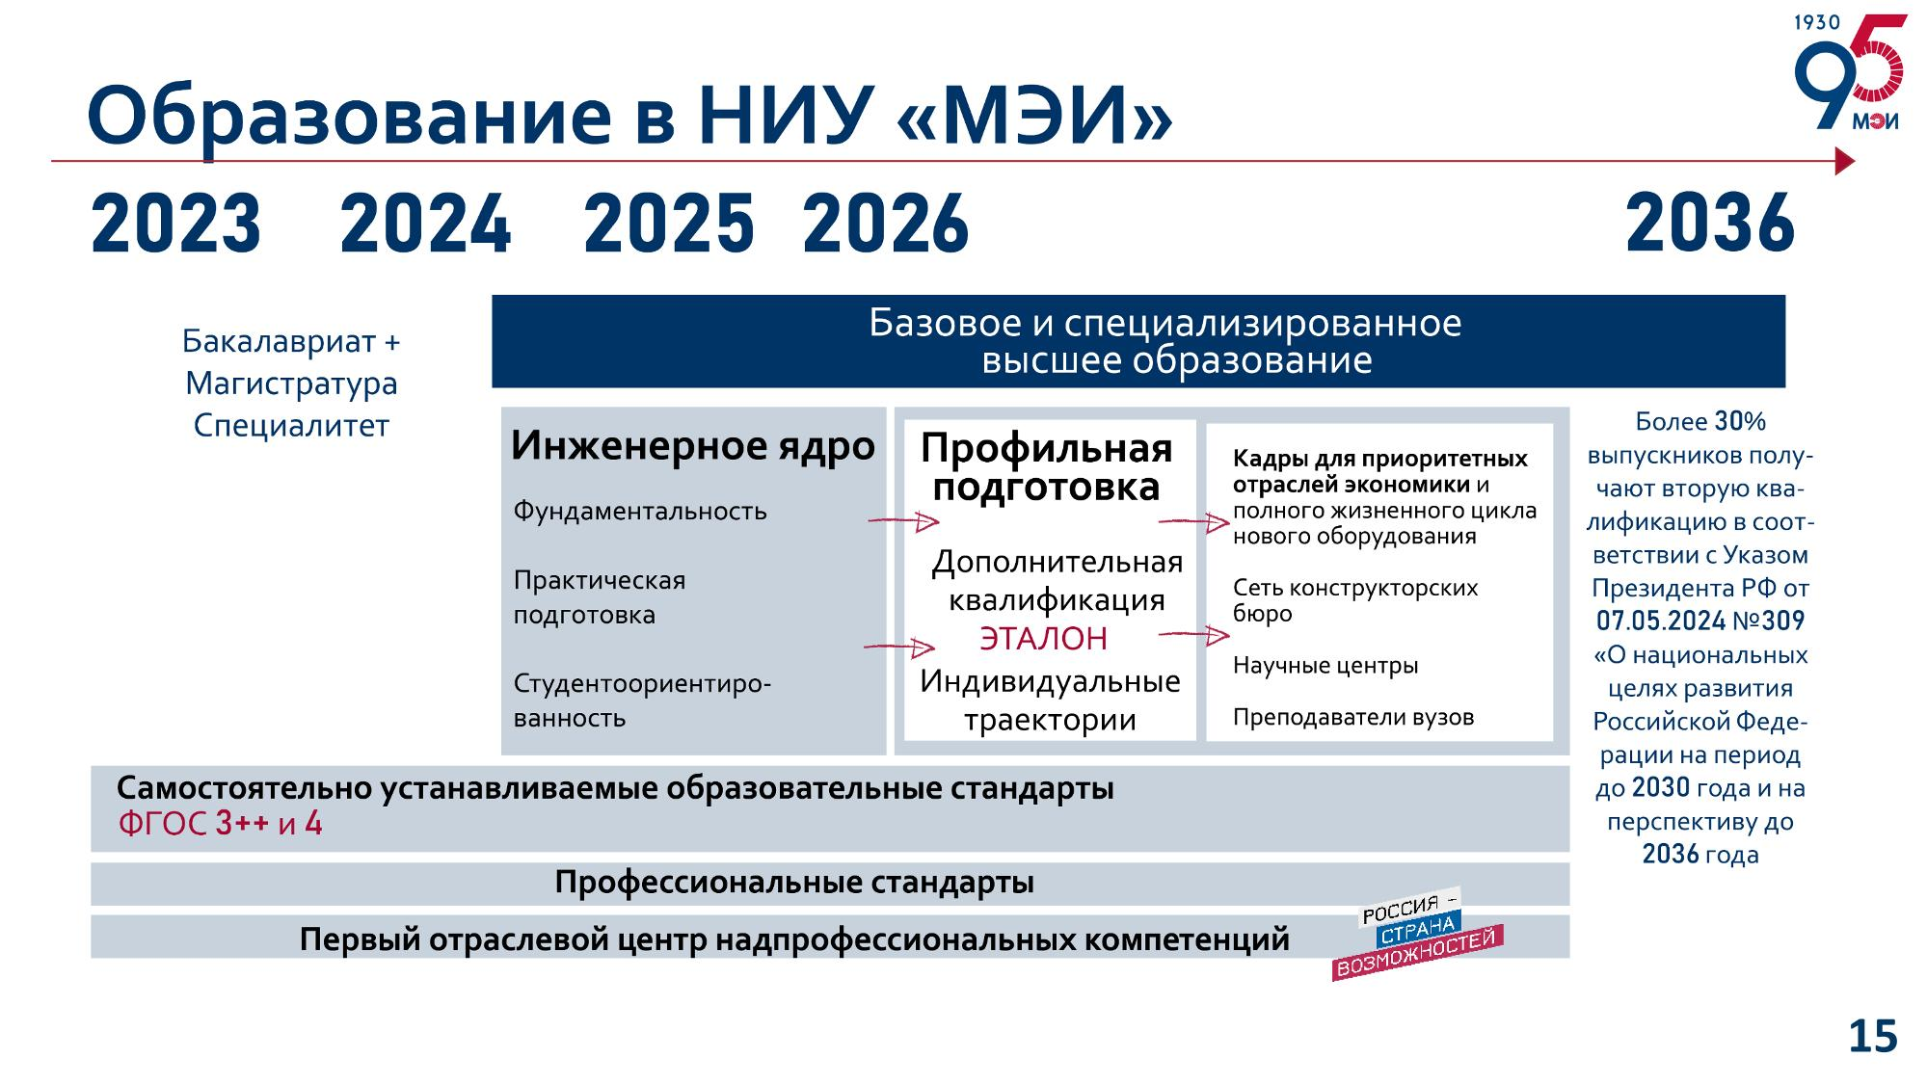
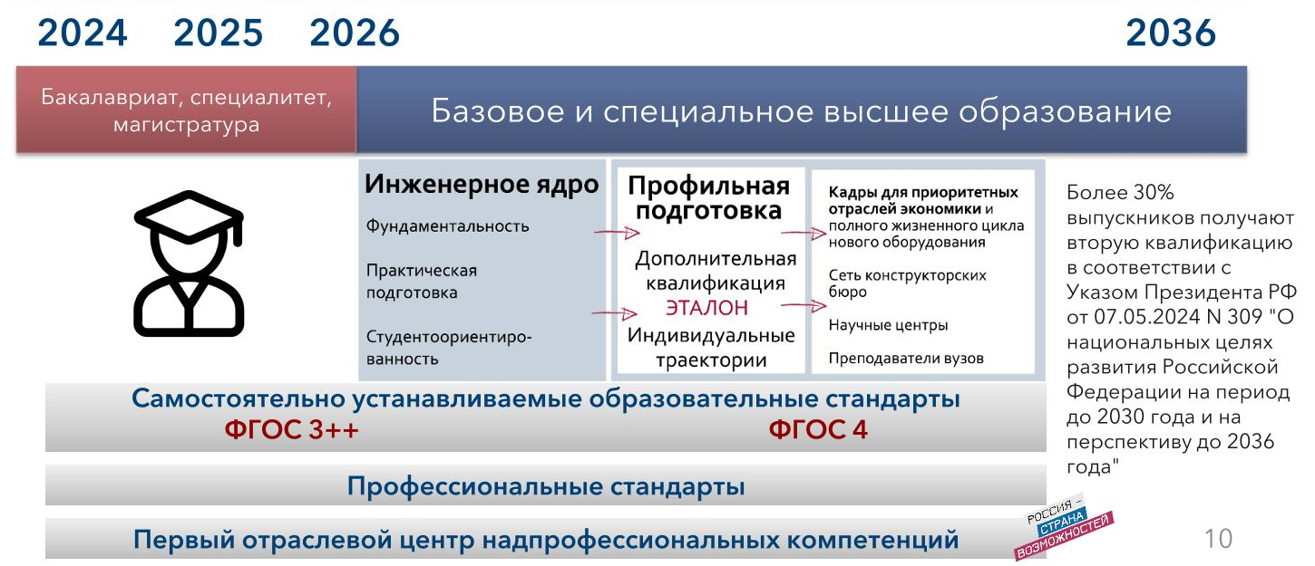
Лого
университета
13
2

Slide 14
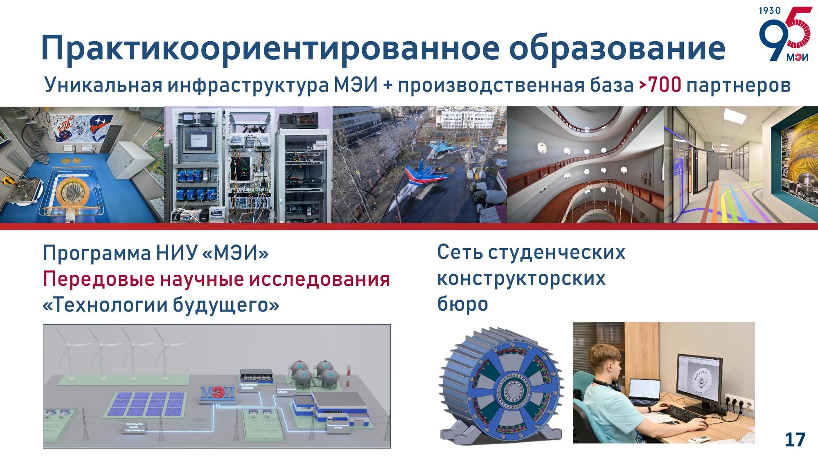
Лого
университета
14
2

Slide 15

Лого
университета
15
2

Slide 16
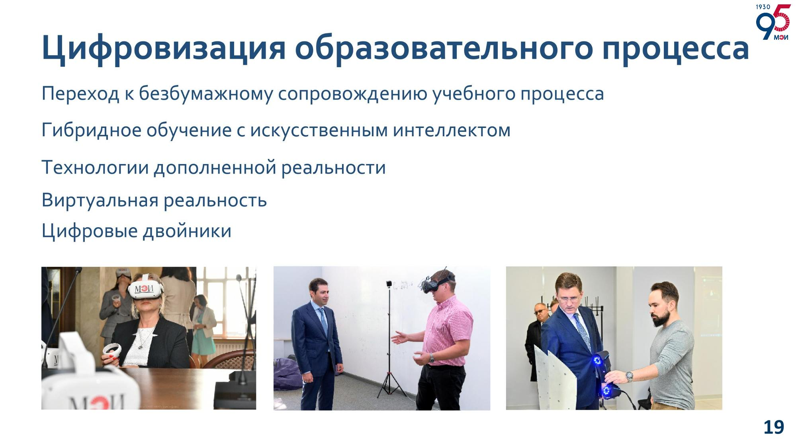
Лого
университета
16
2

Slide 17

Что нужно знать и уметь современным специалистам?
Алгоритмы технологических защит и автоматики, цифровая обработка сигналов, теория автоматизированного управления
Технологические процессы
Разработка программного обеспечения
Информационные технологии и вычислительная техника (ОС, ЛВС, протоколы передачи данных)
Информационная безопасность
Какой специалист это может освоить?
17
Кто этому может научить?

Slide 18

Как повлияет внедрение ИИ
на требования к специалистам?
ИИ заменит молодых специалистов («джунов»). Этот труд обесценится.
Рабочие специальности будут более оплачиваемыми (до появления робототехники).
Более востребованы станут высококвалифицированные специалисты («сеньоры»).
Как перепрыгнуть пропасть между «джуном» и «сеньором»?
Из вуза должны выходить специалисты с опытом
практической работы («мидлы»).
Специалисты должны уметь создавать для
себя ИИ-ассистентов (как раньше создавали
макросы в Excel).
7. Важно научить специалистов применять ИИ,
научить инженеров оценивать качество обучения ИИ.
ИИ
18

Slide 19


Ключевые партнеры
Лого
университета
19
2

Slide 20
Взаимодействие с работодателями ЮВАО
114 организаций - партнеров НИУ «МЭИ» расположены в ЮВАО.
67 организаций ЮВАО ежегодно предоставляют места для прохождения практик студентам МЭИ.
33 организации ЮВАО заключили с МЭИ долгосрочный договор о практической подготовке обучающихся.
87 студентов заключили договоры о целевом обучении с организациями ЮВАО.
84 организации ЮВАО выступили в 2025 г. в роли работодателей для выпускников МЭИ.
Организации-партнеры принимают активное участие в различных мероприятиях:
Дни открытых дверей с участием организаций-партнеров
Дни карьеры НИУ «МЭИ»
Фестиваль радиоэлектроники – на сегодняшний день единственная в России площадка, на которой собираются представители профессионального сообщества в сфере радиоэлектроники. Площадка создана с целью популяризации науки и профессии радиоинженера и способствует обеспечению отрасли молодыми специалистами.
Конференция «Подготовка высококвалифицированных кадров для обеспечения технологического суверенитета Российской Федерации»
Регулярные встречи представителей организаций-партнеров со студентами (презентации, открытые лекции, круглые столы, мастер-классы и т.п.)
20

Slide 21



Лого
университета
2

